Slide 1
基于高维特征概率密度建模的模型不确定性的研究
师清
22210240262

Slide 2
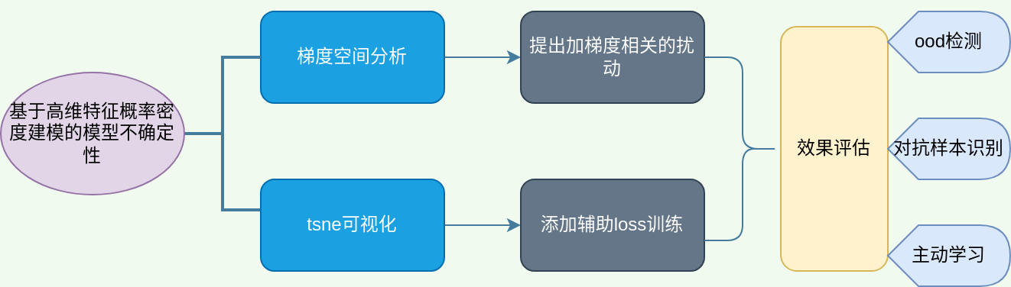
大纲
Introduction
Background
Method
Experiments

Slide 3
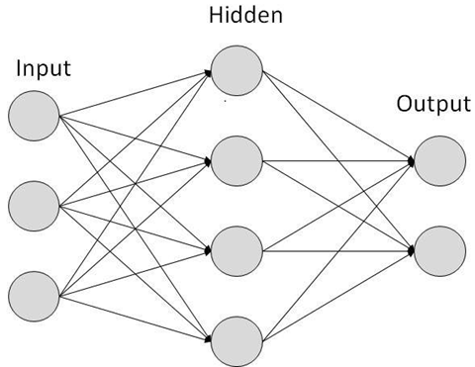
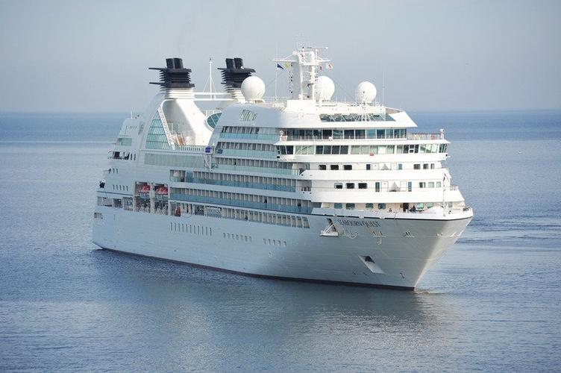
背景介绍
神经网络不确定性(Uncertainty): Overconfident issue，模型对于训练集分布外样本，依然会过度自信地给出很高的预测概率
predict answer+ uncertainty（额外预测一个指标，指示本次预测结果的可信度）
主要应用于模型部署阶段: All models are wrong, but some (models that know when they are wrong) are useful.
uncertainty
P(cat|x)
P(dog|x)
Knowing What We Don’t Know

Slide 4
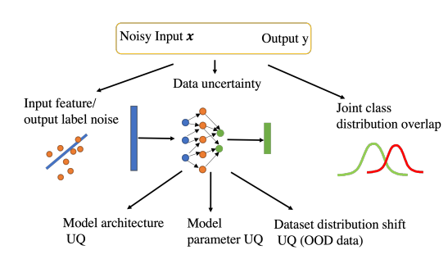
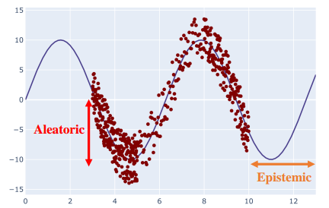
背景介绍
不确定性的分类
Aleatoric/data uncertainty：来源于数据噪声，无法消除
Epistemic/model uncertainty：来源于模型和训练方式，可以通过增加训练数据或者改进模型减少

Slide 5
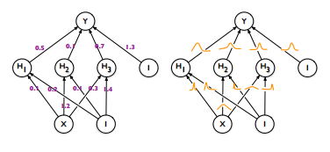
背景介绍
对于不确定性的建模，根据是单个网络模型还是多个网络模型，是确定性的网络还是随机的网络模型，主要可以分类下面四类方法:
贝叶斯方法(Bayesian methods):在BNN网络中，认为每一个权重不再是某个具体的数值，而是一个概率分布
集成方法(Ensemble methods):推理时结合了几个不同的确定性网络的预测
单一确定性方法(Single deterministic methods):给出基于确定性网络中单次前向传播的预测。
测试增强方法(Test-time augmentation methods):基于单个确定性网络的预测，但在测试时增强输入数据，以生成几个预测，用于评估预测的确定性。
 | Single Network | Multiple Networks
Deterministic Network | DDU | Ensemble Methods
Stochastic Network | BNN

Slide 6
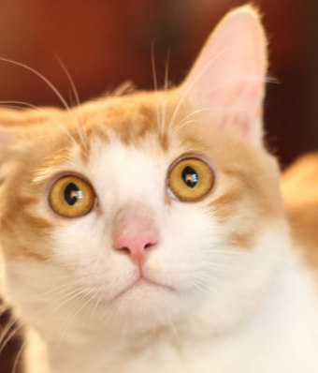
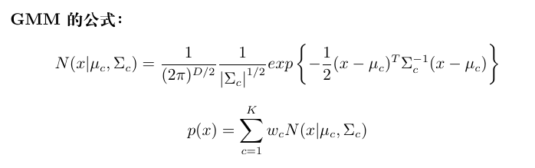

研究动机
问题来源: 对于Uncertainty建模目前Ensemble方法效果最好，但是多个模型对于计算和存储要求比较高
出发点：研究基于单个网络模型的Uncertainty建模方法，基于高维特征概率密度建模的不确定性估计
GMM
logP
feature extractor
softmax
probs
对每一类的高维特征(例如: CNN的倒数第二层)建模一个多元高斯分布，然后使用log p(x)度量模型不确定性
如何提高高维特征的表示能力？

Slide 7
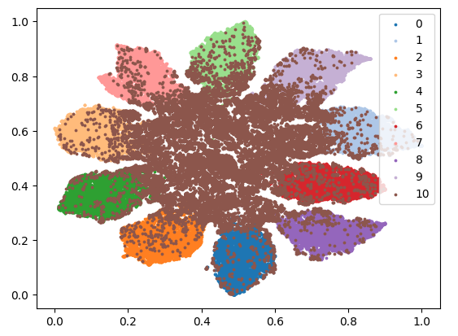

研究动机
基于高维特征概率密度建模的模型不确定性估计存在的问题
GMM
logP
feature extractor
f(x)
softmax
probs
x
Feature Collapse问题: 域外样本特征分布可能坍塌到域内样本特征分布里
通过保证网络的Smoothness &Sensitivity解决上述问题
解释：右边的上界保证特征空间上不会对域内样本变化的过分敏感
左边的下界保证特征空间上域内样本和域外样本的分布差异
t-sne可视化resnet50+cifar10

Slide 8

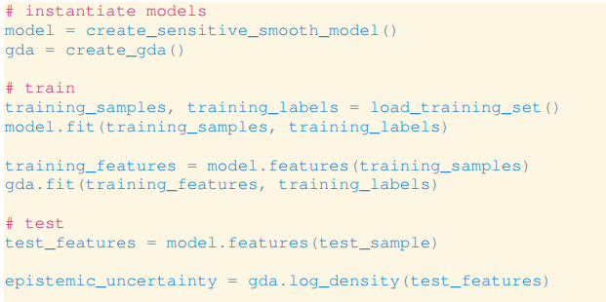
研究动机
Baseline：CVPR2023 《Deep Deterministic Uncertainty: A New Simple Baseline》提出了DDU算法
提出使用谱归一化(Spectral Normalization)减弱单个网络建模不确定性存在的Feature Collapse问题
训练阶段，模型权重的谱归一化保证了模型的Smoothness &Sensitivity
谱归一化的原理
在每次网络backward更新权重的时候
1. 通过幂迭代法 (Power Iteration Method)计算权重的谱范数
2. 计算归一化权重：权重/谱范数

Slide 9



研究动机
《Enhancing the reliability of out-of-distribution image detection in neural networks》
论文使用最大预测概率表示不确定性，作者发现对输入图片添加噪声扰动，可以进一步提高不确定性建模在OOD检测任务上的表现
feature extractor
softmax
probs
Uncertainty指标

Slide 10
研究内容
Motivation：域内样本和OOD样本在梯度空间上分布的差异
梯度空间：对数概率密度关于输入图片的梯度
backward/计算关于输入的gradient
GMM
logP
feature extractor
softmax
probs

Slide 11
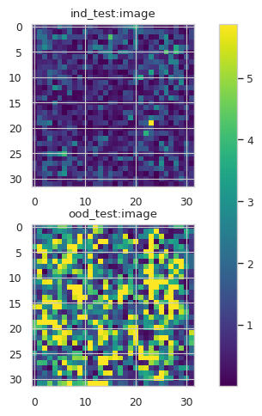
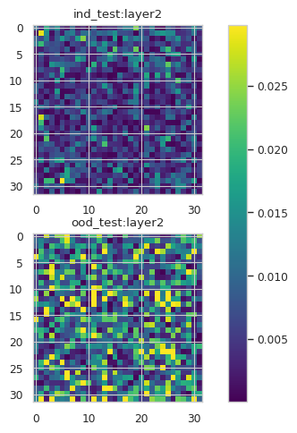
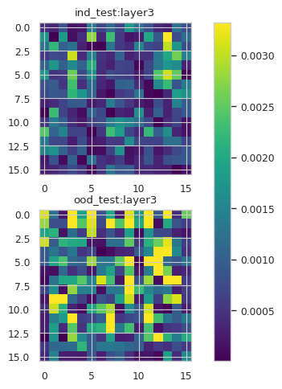
研究内容
实验: 统计关于输入/激活值的梯度响应图
实验设置：ResNet50 ,训练集 CIFAR10 vs OOD数据集SVHN
:

Slide 12
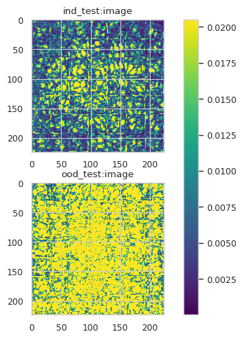
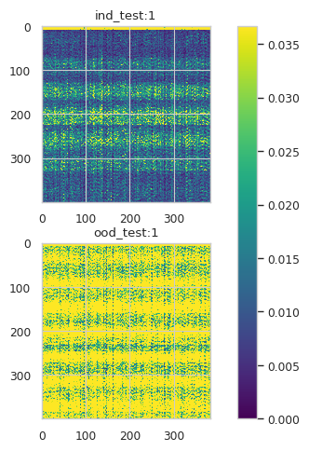
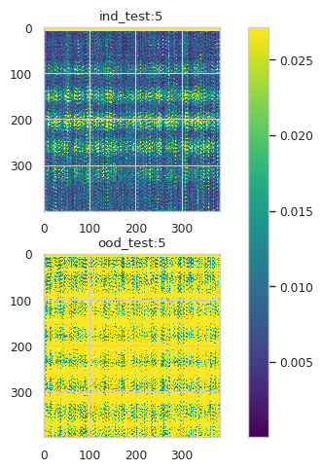
研究内容
实验: 统计关于输入/激活值的梯度响应图
实验设置：VIT,训练集 CIFAR10 vs OOD数据集SVHN
:

Slide 13
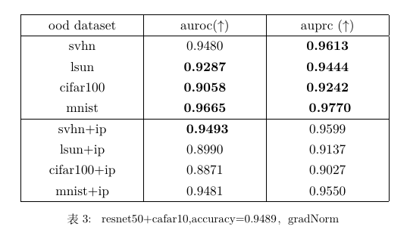
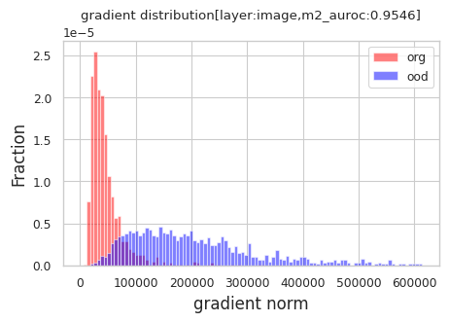
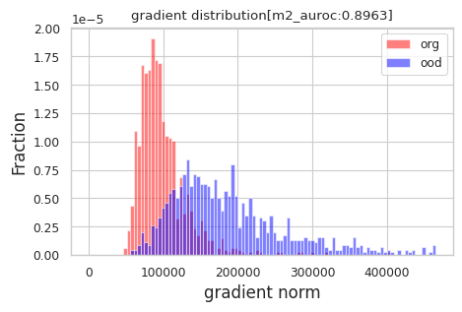
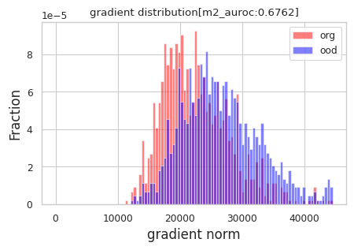
研究内容
实验: 统计关于输入/激活值的梯度范数
gradient_norms = torch.norm(gradient, p=norm)
直接使用梯度范数作为模型不确定性的度量
实验设置： ResNet50 ,训练集 CIFAR10 vs OOD数据集SVHN
结论：浅层相比深层，域内样本和域外样本在梯度空间上的分布差异
更显著

Slide 14
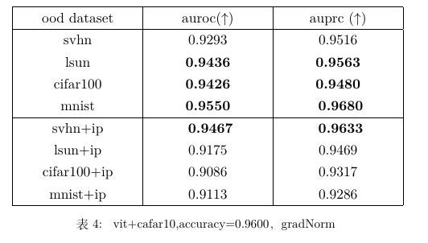
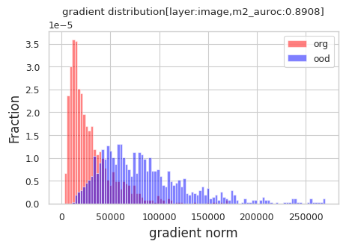
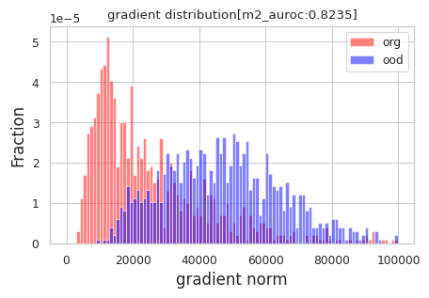
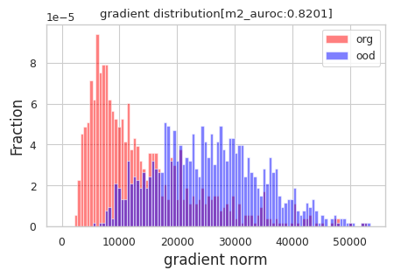
研究内容
实验: 统计关于输入/激活值的梯度范数
gradient_norms = torch.norm(gradient, p=norm)
直接使用梯度范数作为模型不确定性的度量
实验设置： VIT,训练集 CIFAR10 vs OOD数据集SVHN
结论：浅层相比深层，域内样本和域外样本在梯度空间上的分布差异
更显著

Slide 15
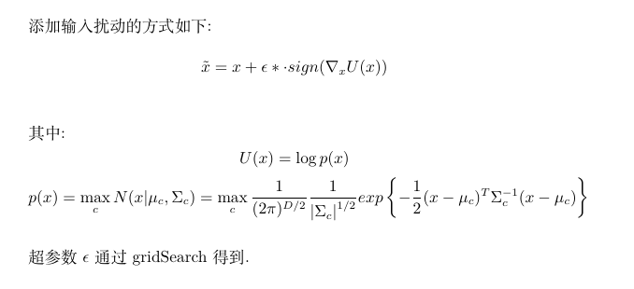
研究内容
通过可视化关于输入的梯度，观察到域内样本和OOD样本在梯度空间上分布的显著差异
进而提出以下改进算法：通过对输入的图片添加关于输入梯度的噪声扰动，改进基于高维特征概率密度建模的不确定性估计
backward/计算关于输入的gradient
feature extractor
GMM
logP(x)
softmax
probs

Slide 16
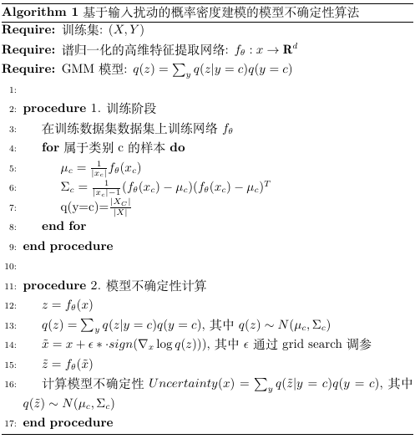
研究内容
通过可视化关于输入的梯度，观察到域内样本和OOD样本在梯度空间上分布的显著差异
进而提出以下算法：通过对输入的图片添加关于输入梯度的噪声扰动，改进基于高维特征概率密度建模的不确定性估计
Notes:
扰动前后的uncertainty差值, （组合）
网络结构Norm
密度估计的方式
网络容量和不确定性
高维特征的维度 样本量和特征维度

Slide 17
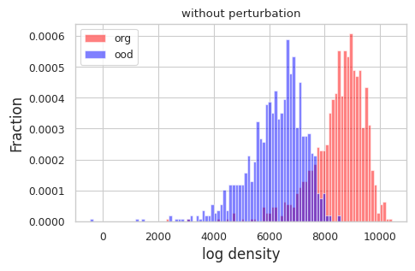
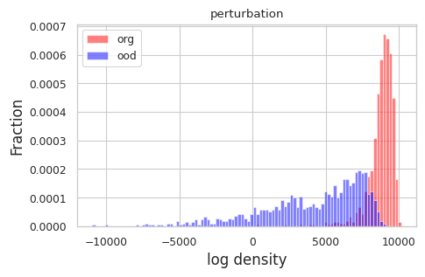
实验内容
加入输入扰动，对比Uncertainty的分布
实验设置: ResNet50 ,训练集 CIFAR10 vs OOD数据集SVHN
:

Slide 18
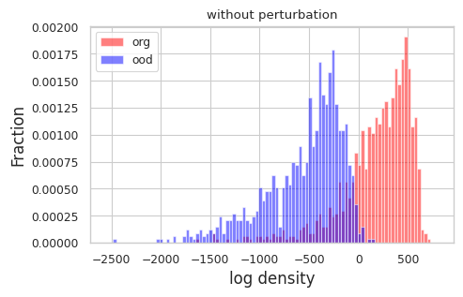
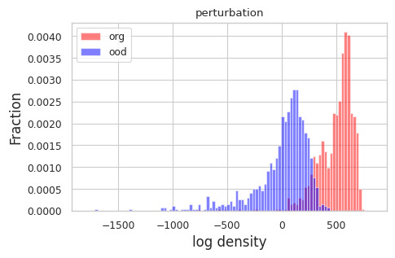
实验内容
加入输入扰动，对比Uncertainty的分布
实验设置: VIT,训练集 CIFAR10 vs OOD数据集SVHN
:

Slide 19
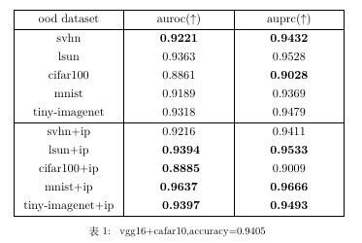
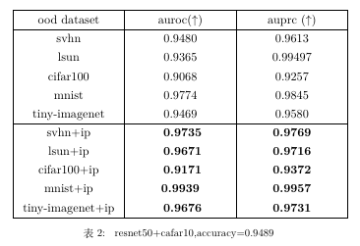
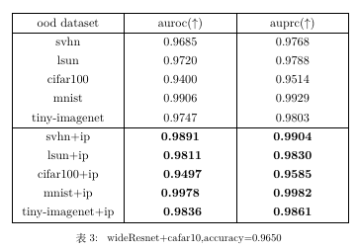
实验内容
加入输入扰动后，在OOD检测任务上评估Uncertainty建模的效果
分别在VGG/ResNet/wideResNet/VIT等模型上实验，训练集选择CIFAR10，OOD数据集选择SVHN/LSUN/CIFAR100/MNIST/TINY-ImageNet
:

Slide 20
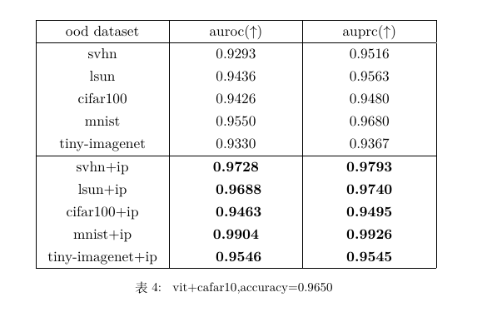
实验内容
添加输入扰动后，在OOD检测任务上评估Uncertainty建模的效果
分别在VGG/ResNet/wideResNet/VIT等模型上实验，训练集选择CIFAR10，OOD数据集选择SVHN/LSUN/CIFAR100/MNIST/TINY-ImageNet
:

Slide 21
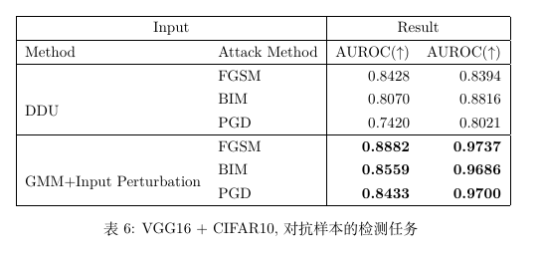
实验内容
加入输入扰动后，在对抗样本检测任务上评估Uncertainty建模的效果
实验了三种不同的对抗样本生成方式：FGSM/BIM/PGD
:

Slide 22
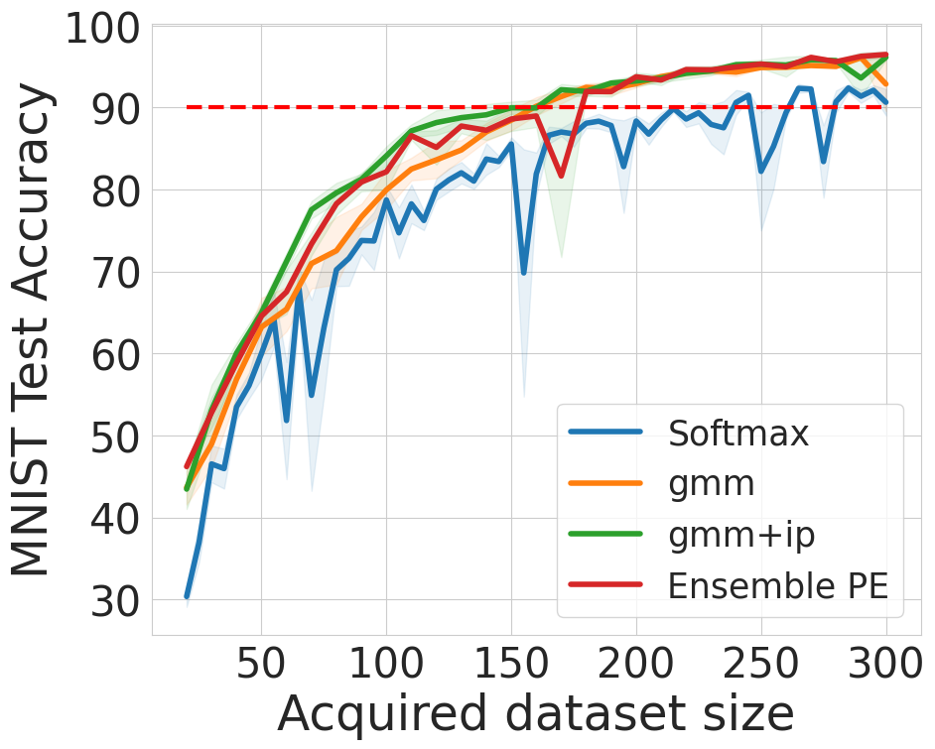
实验内容
加入输入扰动后，在主动学习任务上评估Uncertainty建模的效果
实验设置：50个初始训练样本，每次选取uncertainty值高的20个样本加入训练集里
:

Slide 23
总结
目前工作
通过可视化logP(z)关于输入x的梯度，观察到域内样本和OOD样本在梯度空间上分布的显著差异，得出结论：关于输入的梯度范数可以用作模型不确定度量
进而提出以下算法：通过对输入的图片添加关于输入梯度的噪声扰动，改进基于高维特征概率密度建模的不确定性估计
最后在OOD检测、对抗样本的检测、主动学习等任务上评估本算法，并对比DDU、Ensemble等其他算法
:

Slide 24
实验内容
加入输入扰动后，在OOD检测任务上评估Uncertainty建模的效果
实验设置：VGG16/ResNet模型在Mnist数据集上训练，在Fashionmnist/Cifar10/fer2013/LSUN等数据集上做OOD检测
:

Slide 25
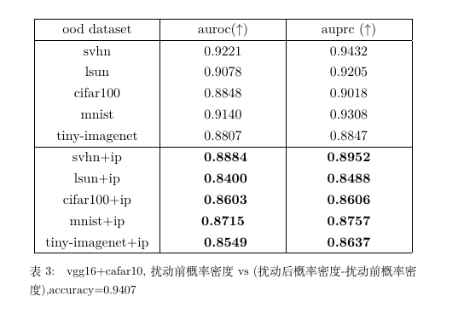
实验内容
高维特征的概率密度建模不确定性
扰动前概率 VS （扰动后概率密度-扰动前概率密度）

Slide 26
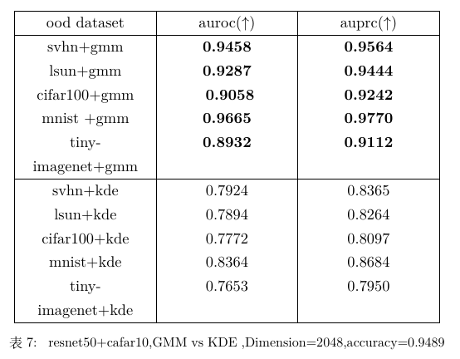
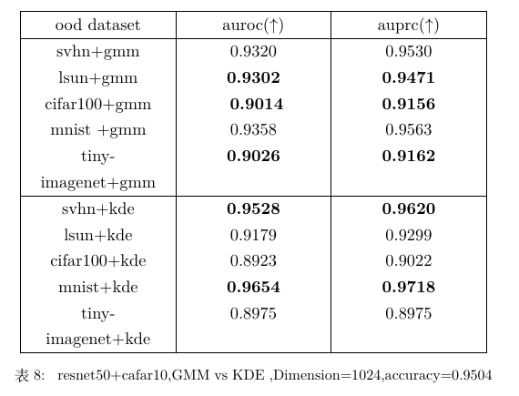
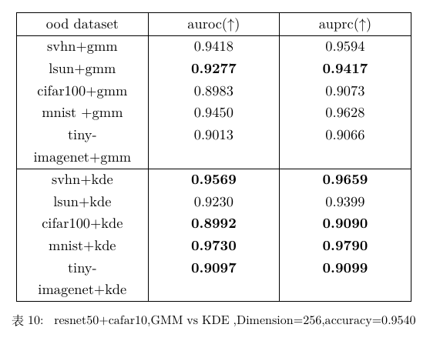
实验内容
对比不同的概率密度建模方式：GMM vs KDE
实验设置:ResNet50,在Cifar10上训练，在不同数据集上做OOD检测任务评估
结论:特征维度较低时，使用KDE更好，但是维度高的时候，使用GMM更好

Slide 27
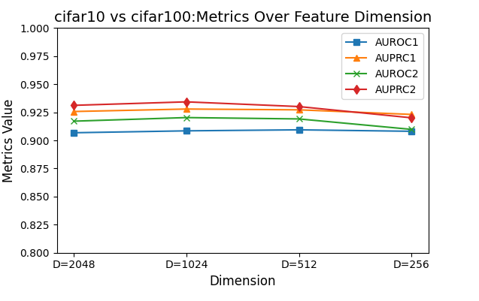
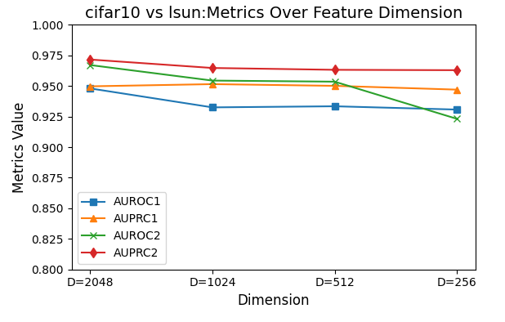
实验内容
研究高维特征的概率密度建模不确定性和高维特征维度的关系
实验设置：ResNet50, Cifar10上训练，使用GMM建模高维特征的分布
结论:随着高维特征维度降低，GMM建模的不确定性表现变差

Slide 28
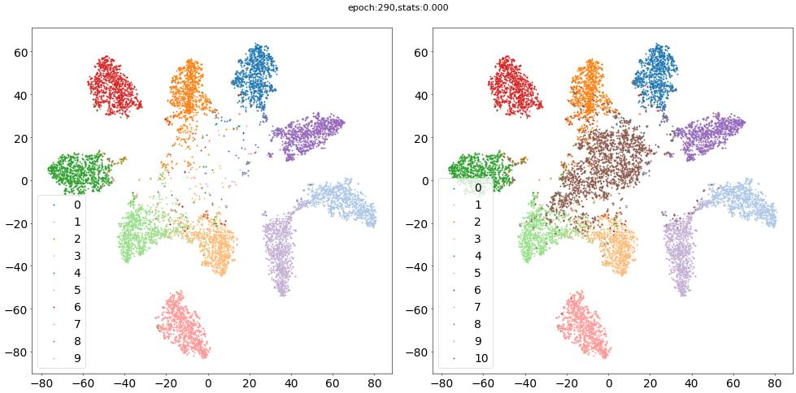
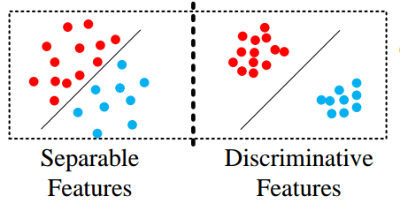
研究内容
TSNE可视化高维特征空间
高维特征空间的类内紧密性（ intra-class compactness ）和类间可分性（ inter-class separability ）

Slide 29
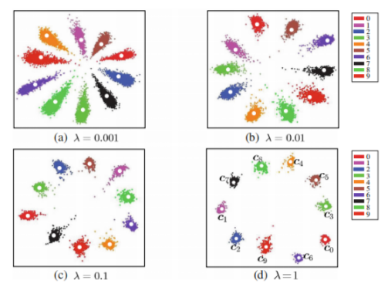


研究内容
加入辅助loss，帮助改变特征空间的分布
论文《A discriminative feature learning approach for deep face recognition》提出了一种centerloss
训练时:Loss=CrossEntropyLoss+λ* CenterLoss
CenterLoss公式:
修正后的CenterLoss:

Slide 30
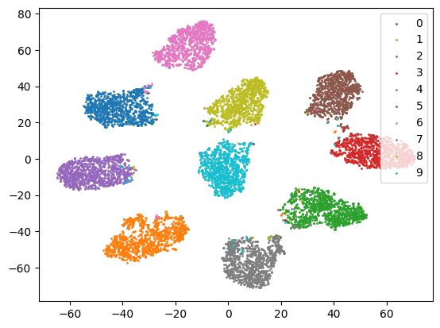
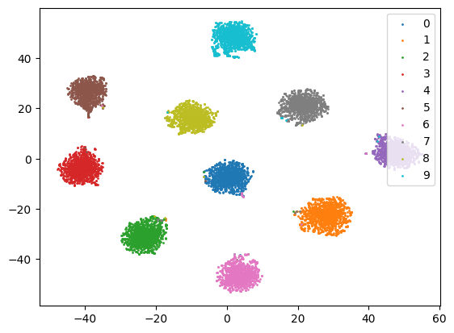
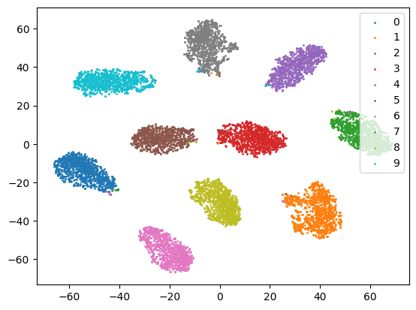
研究内容
辅助loss，帮助改变特征空间的分布
实验设置:VGG16+Mnist, TSNE可视化
原始
CenterLoss
ContrastiveCenterLoss
可以看到：
1.加入CenterLoss之后，类内紧密性变好了，但是类间可分性变差
2.加入ContrastiveCenterLoss，类内紧密性变好了，但是类间可分性没有变差

Slide 31
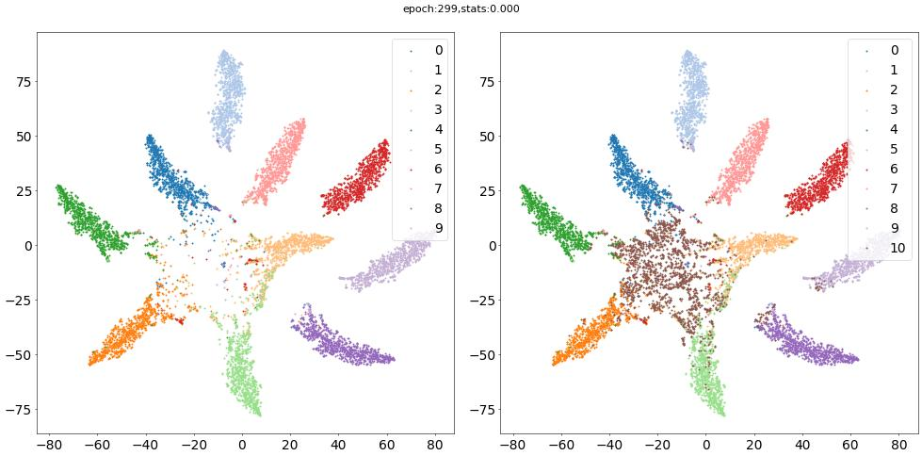
研究内容
辅助loss，改变特征空间的分布
实验设置:VGG16+Cifar10, TSNE可视化
加辅助loss前
加辅助loss后
结论:加入辅助loss之后，特征空间的分布更紧密，更好的建模不确定性

Slide 32
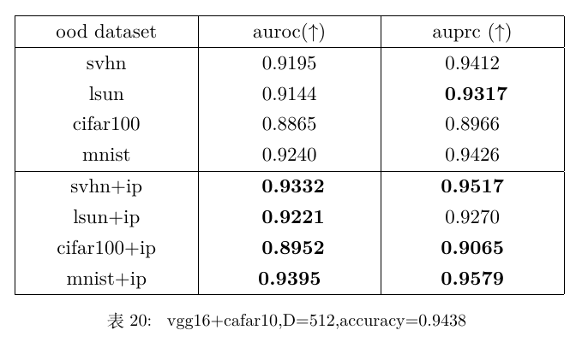

研究内容
训练时加入辅助loss
实验设置：在OOD任务上评估模型不确定性建模的效果

Slide 33


